Slide 1

Date : 31 December 2018
Time : 8:30 am
Venue : KSSB HQ
PEMARKAHAN 5S AUDIT 2018

Slide 2



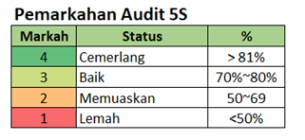
5S PEMARKAHAN AUDIT 5S DI PEJABAT (HQ)

Slide 3
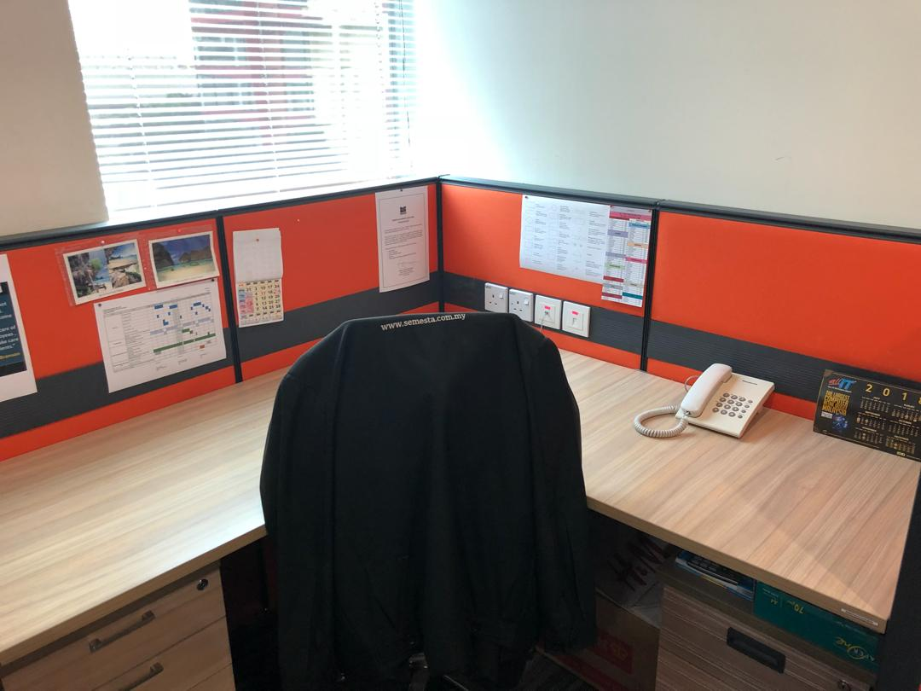
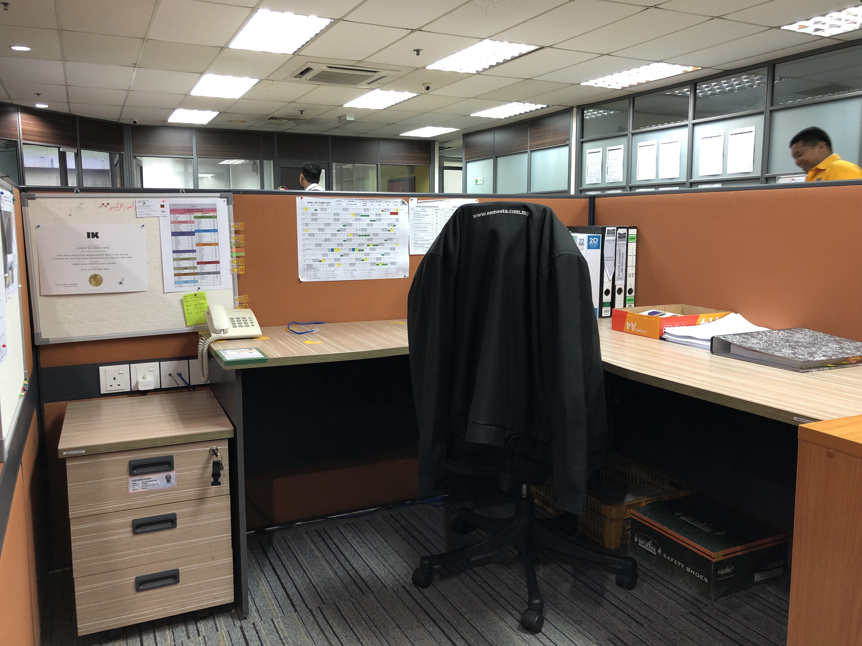
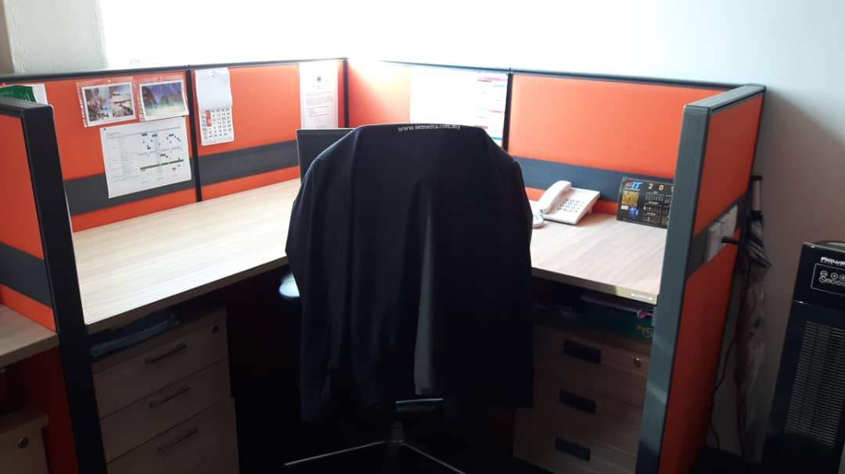
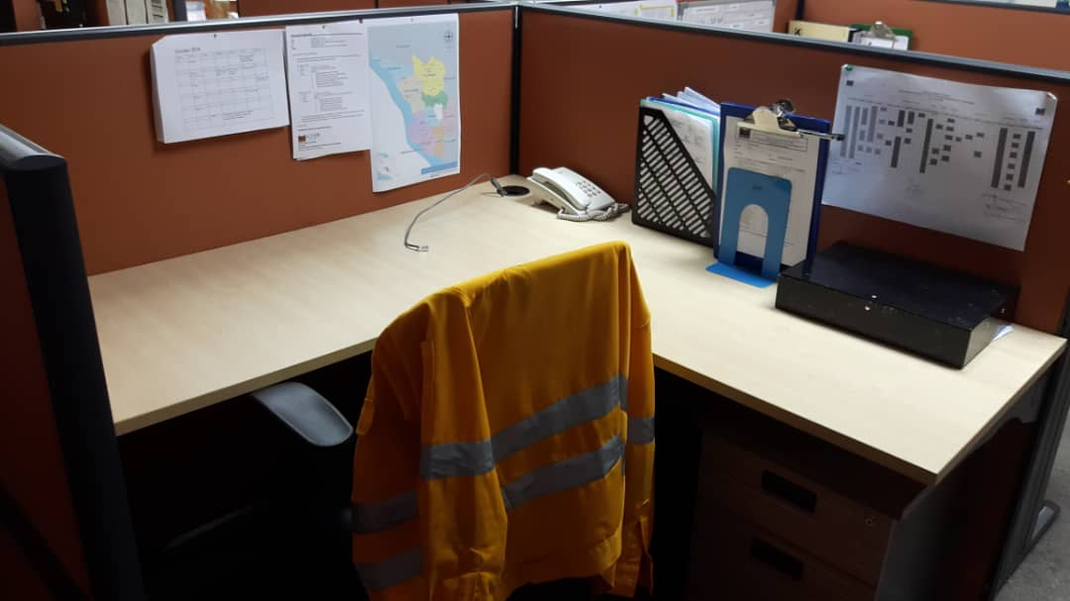
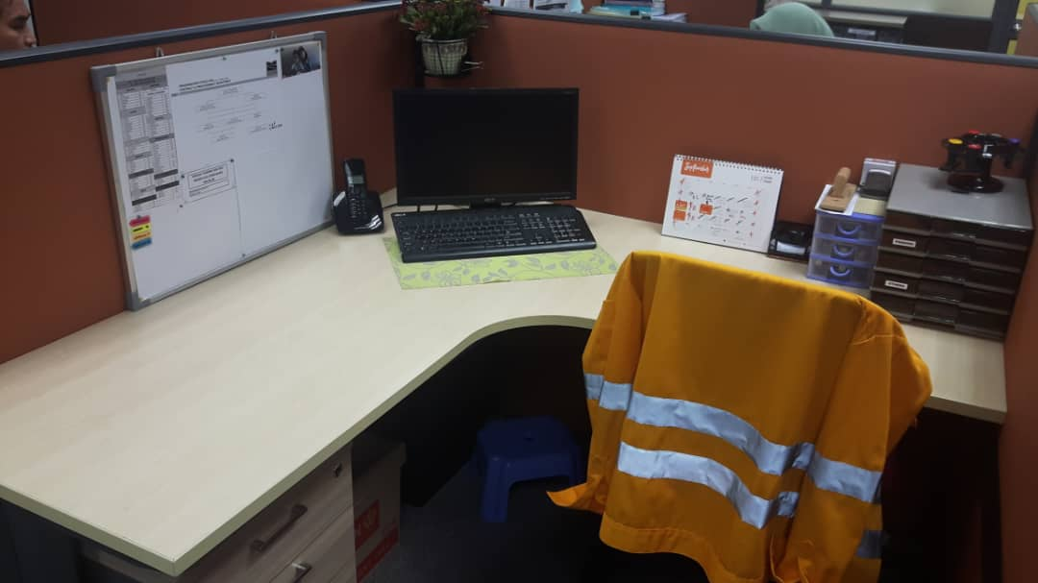
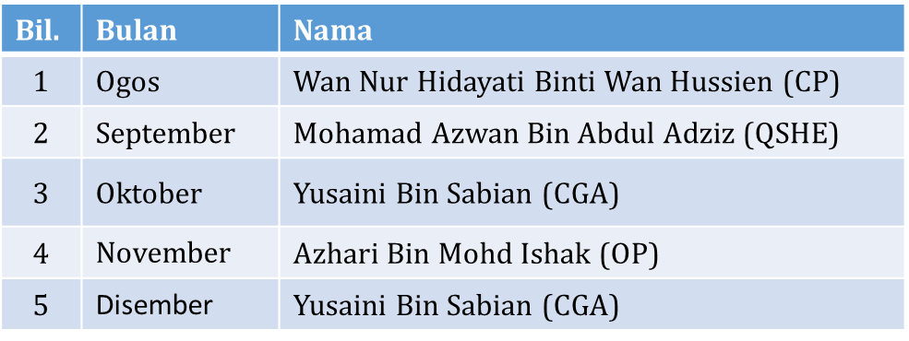
5S PEMARKAHAN AUDIT 5S DI PEJABAT (HQ)
PEMARKAHAN 5S TERBAIK (BAIK & CEMERLANG)
DISEMBER
NOVEMBER
OKTOBER
SEPTEMBER
OGOS

Slide 4
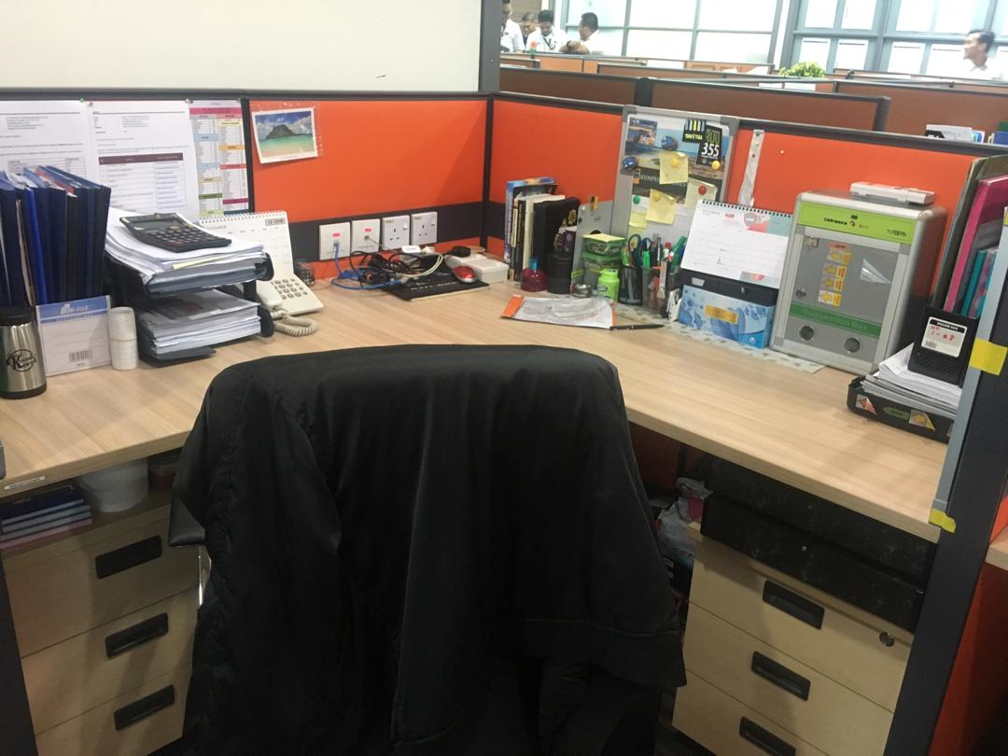
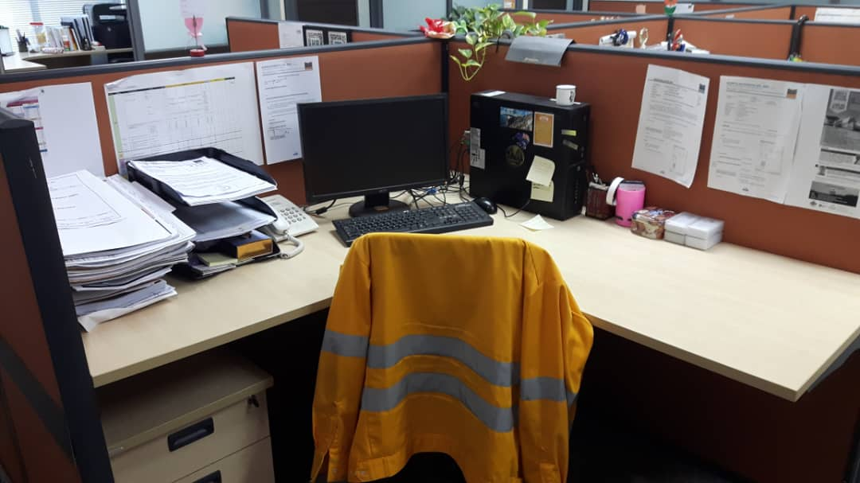
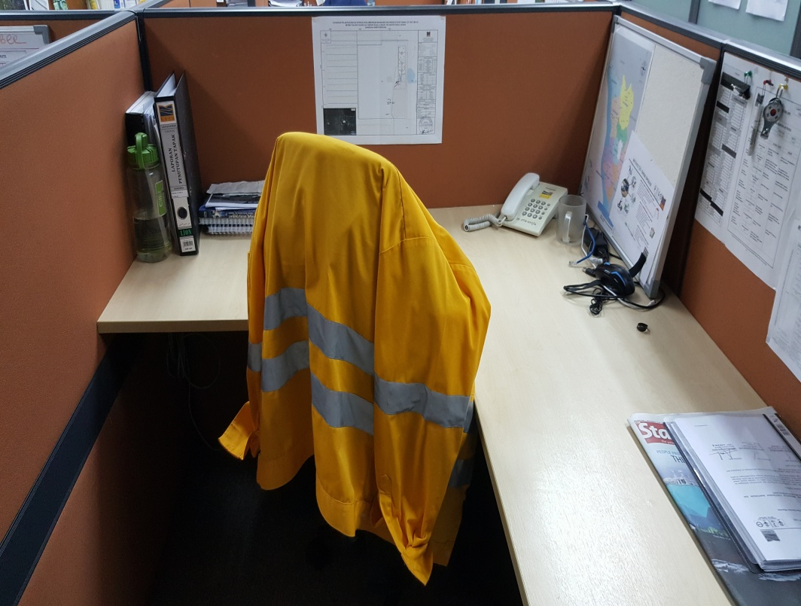
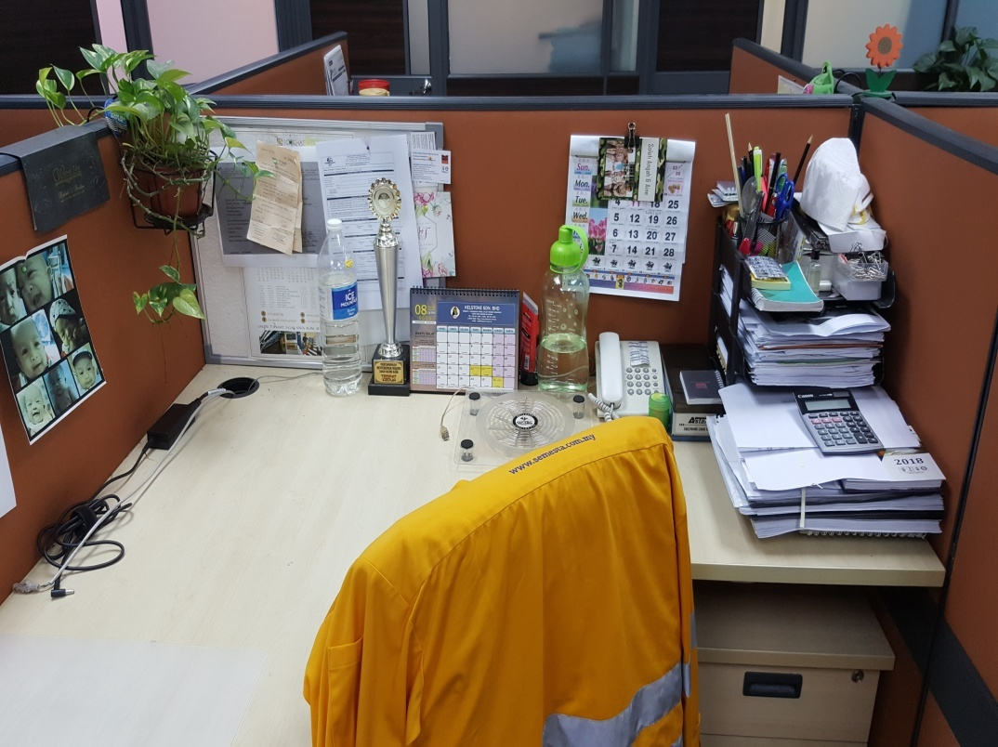
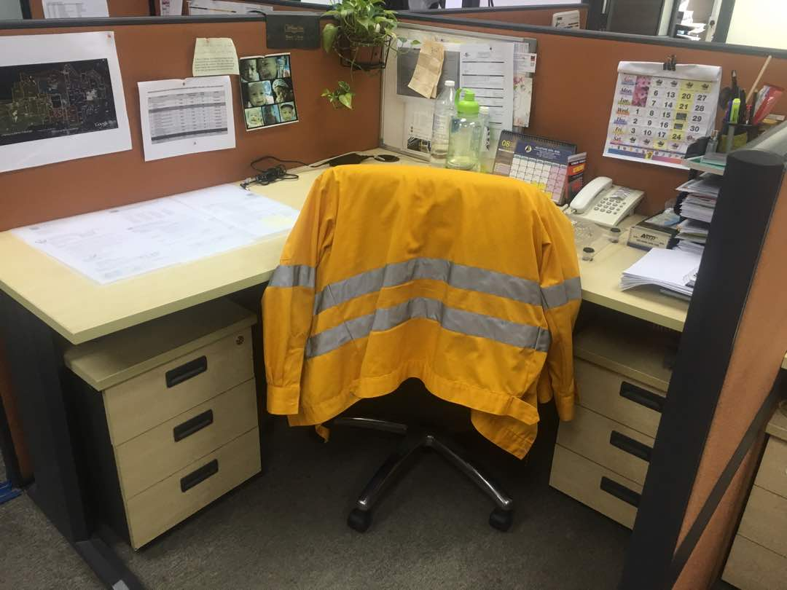
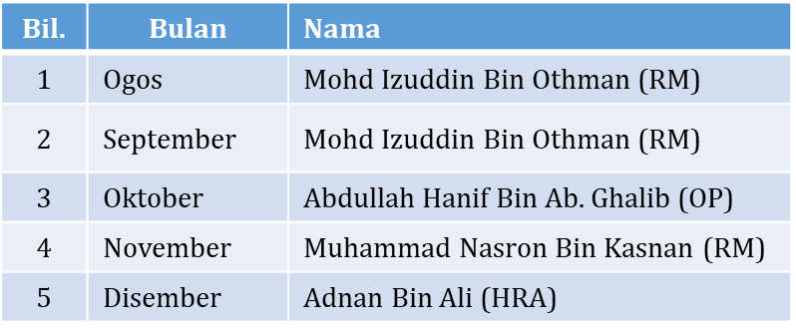
5S PEMARKAHAN AUDIT 5S DI PEJABAT (HQ)
PEMARKAHAN 5S TERENDAH (MEMUASKAN)
DISEMBER
NOVEMBER
OKTOBER
SEPTEMBER
OGOS

Slide 5
5S PEMARKAHAN AUDIT 5S DI PEJABAT (HQ)
KEDUDUKAN KESELURUHAN 5S MENGIKUT JABATAN 2018
KEDUDUKAN 10 TERBAIK 5S KAKITANGAN HQ 2018

Slide 6
5S PEMARKAHAN AUDIT 5S DI PEJABAT (HQ)

